Slide 1
Questionmark
Fallstudie CSIL09

Slide 2
Agenda
Ablauf der IT Lehre
Konzept
  HTML Prototyp
Umsetzung Prototyp
  Vorstellung Prototyp
Umsetzung Schlussprodukt
  CORBA-Tester / IFMS
Demonstration
The Journey of a Question
Q/A
Notes:
Moderation: Dinh Si Truong
Vorstellung der Teilnehmer: Dinh Si Truong stellt am Anfang alle vor, bei Übergabe wird der Name noch einmal genannt
Ablauf der IT Lehre: Mike Wong & Florije Fetahi
Fallstudien:

Slide 3
Ablauf der IT Lehre:
Beruflicher Teil

Slide 4




Ablauf der IT Lehre: Beruflicher Teil
Berufsschule
  Berufsmaturitätsschule
  Allgemeinbildender Unterricht
  Informatik- / Bankfachmodule
  Santis
  Betrieb

Slide 5
Ablauf der IT Lehre: Übersicht
  Basisausbildung
  1. Einsatz
  PL/I auf Mainframe
  2. Einsatz
  Java
  3. Einsatz
  Wahl: PL/I oder Java

Slide 6
Ablauf der IT Lehre: Informatik in der Santis Training
Websiten erstellen (XHTML, CSS, JavaScript)
Jackson Structured Programming
PL/I, DB2, JCL
Fallstudien
Java
  Grundlagen (OO, Sun Java Certified Programmer)
  Swing GUIs
  Algorithmik, Rekursion, Reflection, Multithreading…
  J2EE (EJB), JSP, CORBA
Notes:
Von Herbst 2009 – Frühling 2010
Kommunikation & Umgang im Team
Microsoft Office
First Level Support
Aufbau einer Website (XHTML & CSS)
Interaktive Website mit Javascript
PL/I Grundlagen
PL/I Embedded SQL
Standardkomponenten
Job Control Language (JCL)
Mainframe Workbench
Fallstudien
JSP => Jackson & Java Server Pages

Slide 7
Ablauf der IT Lehre: Praxiseinsätze
3 einjährige Einsätze
Verschiedene CS-Bereiche
  Zahlungsverkehr
  Wertschriften
  Domainarchitektur
  …
Verschiedene Standorte
  CS Tower
  UH
  Horgen
  Zollstrasse

Slide 8
Ablauf der IT Lehre:
Schulischer Teil

Slide 9
Ablauf der IT Lehre: Schulischer Teil
Berufsschule
  Berufsmaturitätsschule
  Allgemeinbildender Unterricht
  Informatik- / Bankfachmodule
  Santis
  Betrieb
Notes:
3 Bereiche
M-Profil = Kaufmännisches Profil
Kaufmännischer Abschluss mit Informatik Diplom

Slide 10
Ablauf der IT Lehre: Berufsmaturitätsschule (BMS)
Fach | Bemerkungen
Französisch | Sprachaufenthalt Diplom DELF B1 Abschluss: 3. Lehrjahr
Deutsch | Abschluss: 3. Lehrjahr
Englisch | Sprachaufenthalt Diplom FCE/CAE
Volks-, Betriebswirtschaft & Recht | Interdisziplinäre Projektarbeit
Rechnungswesen | Interdisziplinäre Projektarbeit
Fach | Bemerkungen
Geschichte
Mathematik

Slide 11
Ablauf der IT Lehre: Allgemeinbildung (ABU)
Fach | Bemerkungen
Deutsch | 4 Jahre lang
Technisches Englisch | computerbezogen
Englisch | ohne Sprachaufenthalt
Betriebswirtschaft | ohne Volkswirtschaft und Recht
Finanzmathematik | ähnlich wie das Rechnungswesen in der BMS
Fach | Bemerkungen
Geschichte
Mathematik

Slide 12
Ablauf der IT Lehre: Informatikmodule
  1. Lehrjahr
  - Strukturiertes Programmieren (PL/I)
  - Datenmodelle
  - Spannung und Strom
  2. Lehrjahr
  - Betriebssysteme (Windows & Linux)
  - Objektorientiertes Programmieren & GUI (Java)
  - Webapplikationen mit Datenbank (PHP & MySQL)
  3. Lehrjahr
  - Chemie & Physik
  - Projektabwicklung, Server, Skripte
  4. Lehrjahr
  - Projekt- & Planungsmodule

Slide 13
Ablauf der IT Lehre: Ausbildung Bankwesen
Extern bei CYP
5 Kurstage
Vorprüfungen
Nachprüfung
Abschlussprüfung mit Zertifikat
Themen
  Börsenhandel, Immobilien, Kredite, Was macht die Bank etc.

Slide 14
Die 3 Fallstudien

Slide 15
Fallstudie 1: Konzept

Slide 16
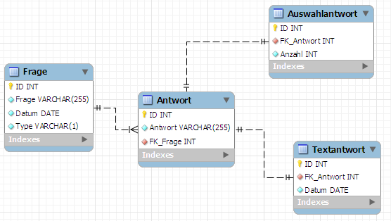
Fallstudie 1: Konzept
5 Tage
Erarbeiten der Grundidee
GUI Layout entwickelt
Verschiedene Techniken eingesetzt
  UseCase Diagramm
  Datenbankmodell (ERD)
HTML-Prototyp
Notes:
HTML Prototyp ohne Funktionalität

Slide 17
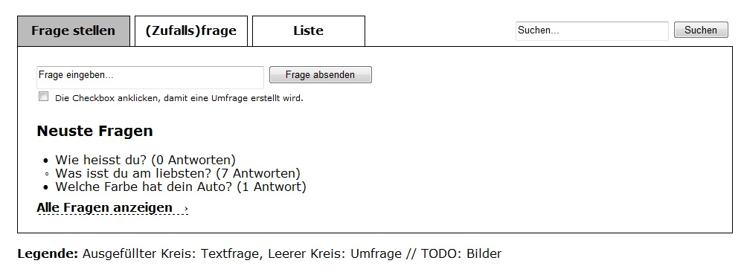
HTML-Prototyp: Startscreen

Slide 18
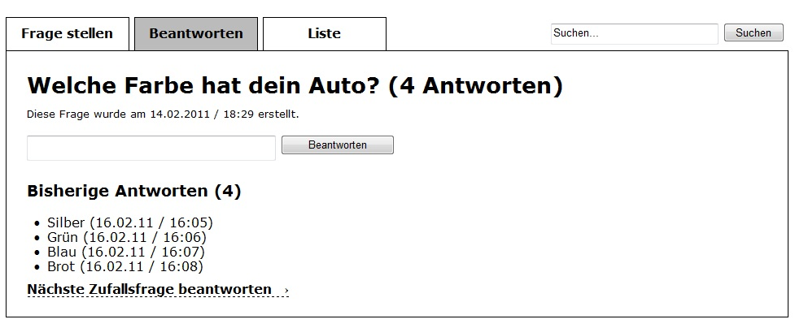
HTML-Prototyp: Textfrage beantworten

Slide 19
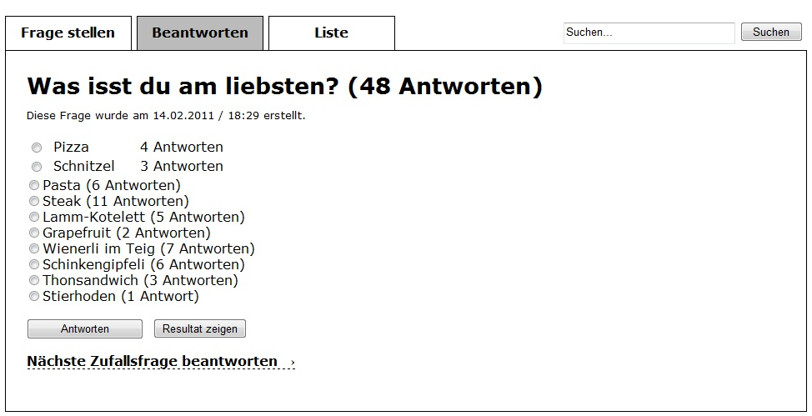
HTML-Prototyp: Umfrage beantworten

Slide 20
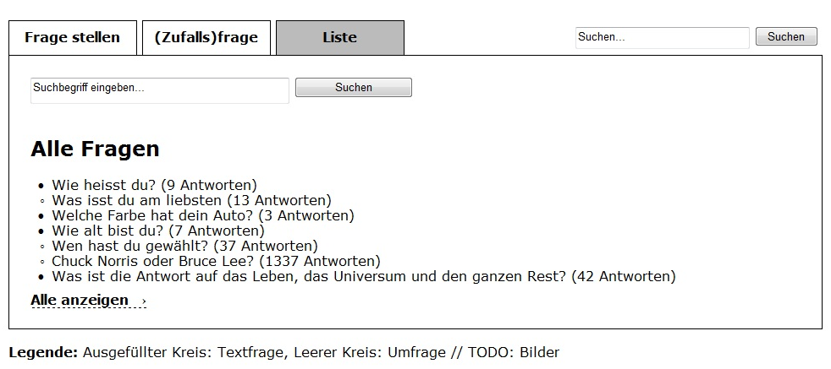
HTML-Prototyp: Liste / Suche

Slide 21
Fallstudie 2: Umsetzung Java-Prototyp

Slide 22
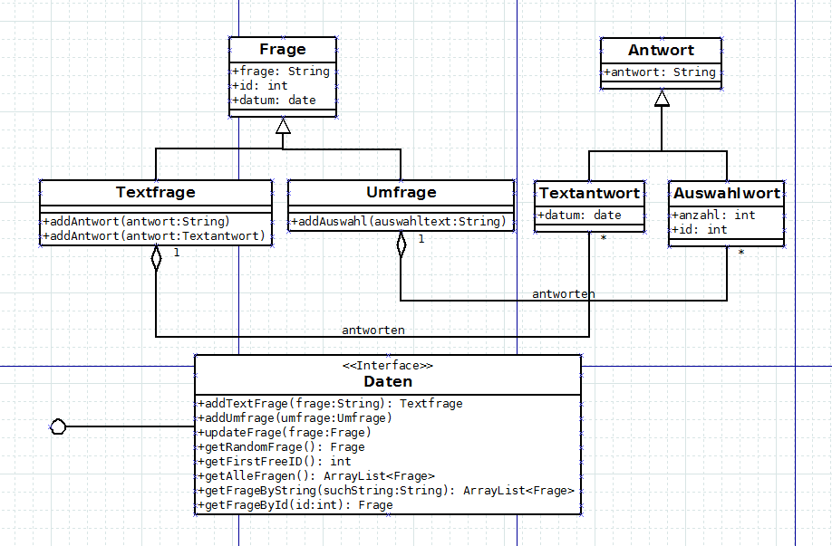
Fallstudie 2: Umsetzung Java-Prototyp
9 Tage
Umsetzung des Konzepts aus der 1. Fallstudie
  Design
  Benutzerinteraktion
  Funktionalität
Vertiefung der Java-Kenntnisse
Anwendung Java Design Pattern

Slide 23
Java-Prototyp
Standalone-Applikation
Multiuserfähig
Wiederverwendbare Komponenten
MVC Design Pattern
View
Controller
Model
MySQL-Database
Extern
Notes:
Standalone Applikation => Ausführbares JAR-File, funktioniert auf Windows, OSX sowie Linux, keine Installation nötig
Baut nicht auf der Infrastruktur der CS auf
Multiuser Fähig => Die Applikations-Instanzen sind abhängig untereinander und Fragen können gleichzeitig beantwortet werden.
Wiederverwendbare Panels => z.B. Top 10 Liste und Liste bei der Suche
MVC Design Pattern => Model View Controller => Trennung des GUI vom Datenzugriff und der Applikationslogik, Untereinander auswechselbar
View: GUI in Swing (Java), Usereingaben, Anzeige der Daten
Controller: Verarbeitet / Prepariert Daten für das Model
Model: Fügt die Daten in der Datenbank ein => Remote MySQL Backend auf MySQL Server
Vorteil: Auswechselbare Komponenten, Arbeiten an verschiedenen Komponenten

Slide 24
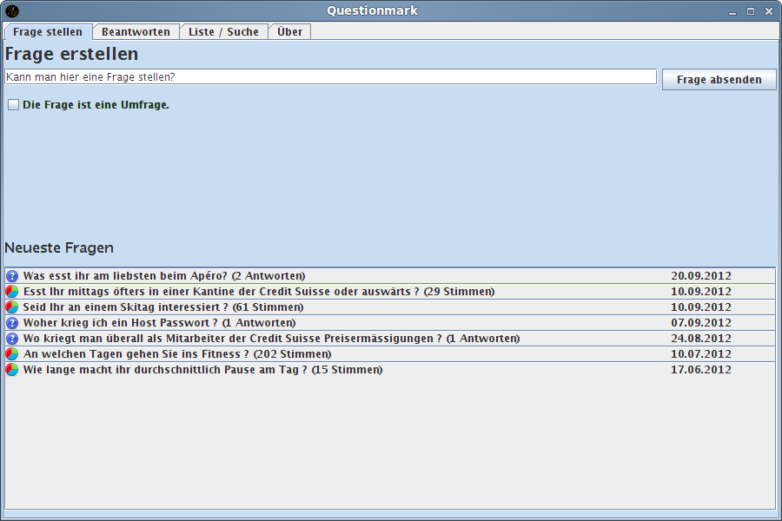
Java-Prototyp: Startscreen
Notes:
Hauptbildschirm
Top 10 Fragen
Prototyp läuft auf einem UNIX System (Zeigt Unabhängigkeit von OS)
Starten auf CS Laptops aus Sicherheitsgründen nicht möglich, (Remote MySQL Server)
Icons in der Liste indizieren den Typ der Frage (Kuchendiagramm für Umfrage, Fragezeichen für Textfrage mit offenen Antworten)
Klick auf Frage in der Liste führt zum Antworten-Screen der Frage => Nächste Folie

Slide 25
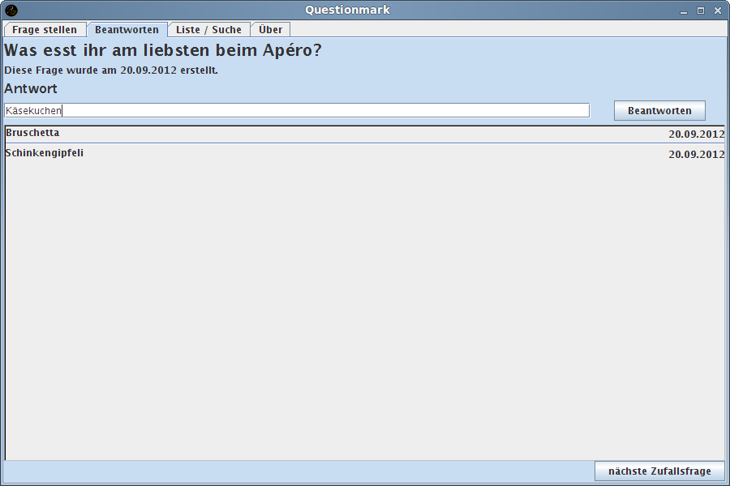
Java-Prototyp: Textfrage beantworten
Notes:
Beantworten => Antwort wird zu Liste hinzugefügt
Komplett Anonym
Nächste Zufallsfrage => Neue Frage wird von DB geholt und angezeigt

Slide 26
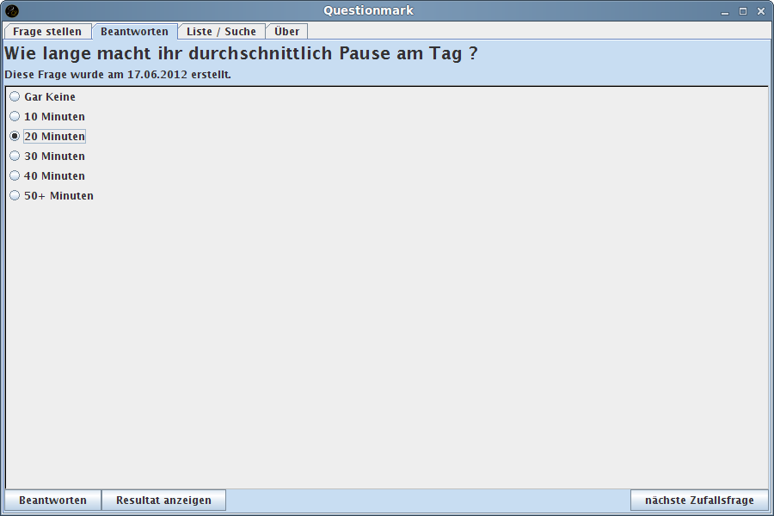
Prototyp: Umfrage beantworten
Notes:
Umfrage
Vorgegebene Optionen
Resultat kann grafisch angezeigt werden => Nächste Folie

Slide 27
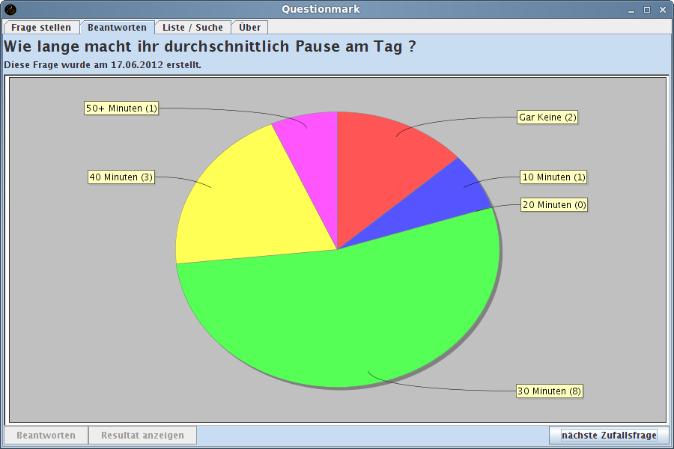
Java-Prototyp: Umfrageergebnis
Notes:
Generierung von Charts mittels JFreeChart, welches auch im CS Core Framework eingesetzt wird
Dynamische Generierung

Slide 28
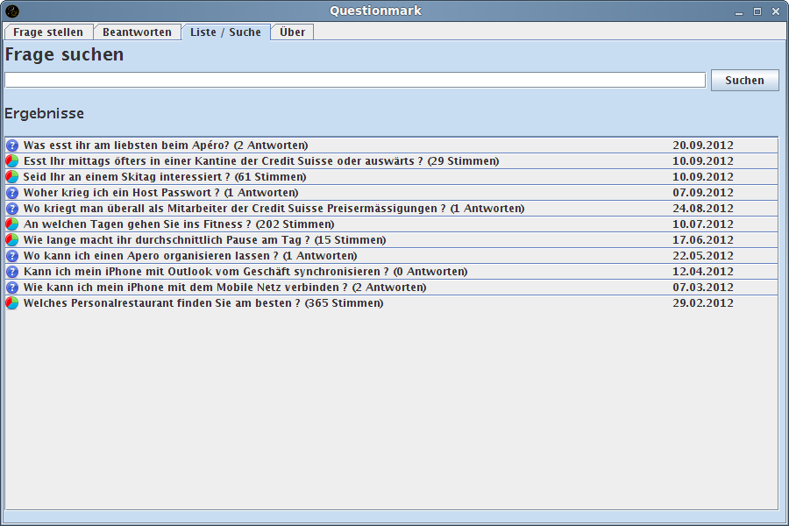
Java-Prototyp: Liste aller Fragen
Notes:
Liste aller Fragen sowie Suche
Liste mit allen Fragen, wenn kein Filterbegriff verwendet
Filterbegriff eingeben, Suchen klicken => Nächste Folie wird angezeigt

Slide 29
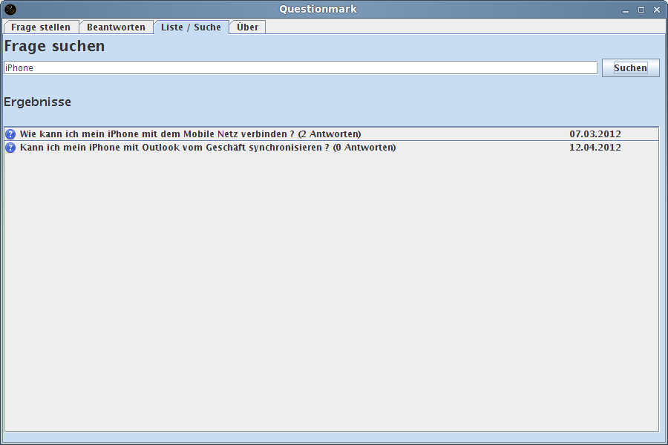
Java-Prototyp: Suche
Notes:
Suche über MySQL Statement, da dann immer die aktuellsten Daten angezogen werden (wenn z.B. der User die Liste schon lange nicht mehr aktualisiert hat, Performance fast keine Auswirkung)
Nur Fragen mit Suchbegriff
Klick auf die ein Eintrag in der Liste geht zurück zum Fragen-Beantworten-Screen

Slide 30
Fallstudie 3: Umsetzung Schlussprodukt

Slide 31
Fallstudie 3: Realisierung CS Umfeld
Umsetzung Konzept CS Umgebung
Java Application Platform
  Web Applikation mit CSJSF
  Entspricht CS Web Standard
CORBA Services für Anbindung
Mainframe (Backend)
  DB 2 Tables
Notes:
Implementation in der CS Umgebung auf der Java Application Platform (JAP) als Webapplikation mit Implementation von CORBA Services für die Anbindung des Mainframes
Gruppe Java: Simon, Cyrill, Domi, Mike (Implementation Frontend, Anbindung CORBA Services) (Leitung Keller)
Gruppe PL/1: Yannik, Flora, Dinh Si (Leitung Keller)
Absprache der CORBA Interfaces intensiv mit beiden Gruppen

Slide 32
Verbindung zwischen 2 Umgebungen
GUI in JSF (Java)
Backend auf dem Mainframe (PL/I)
GUI
(Java)
Mainframe
(PL/I)

Slide 33
Was ist CORBA
Common Object Request Broker Architecture
Standardisierte Schnittstelle
GUI
(Java)
CORBA
Host
(PL/I)

Slide 34
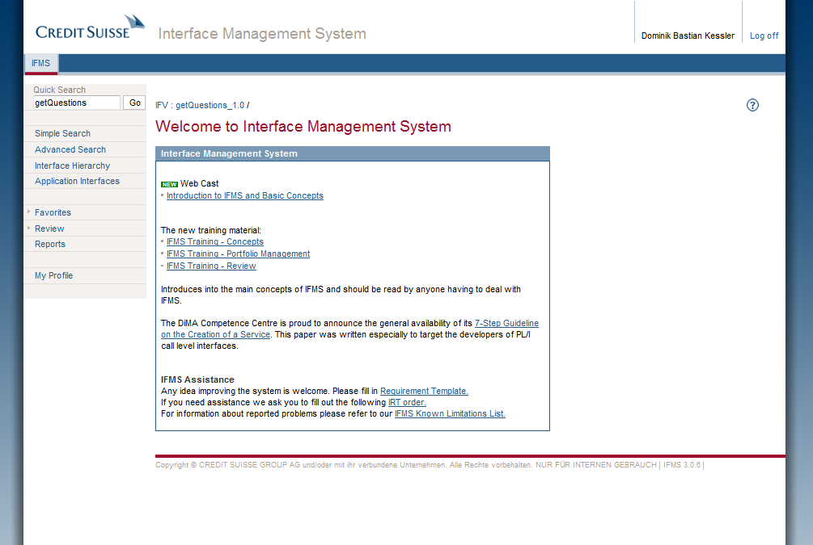
Definition Schnittstelle

Slide 35
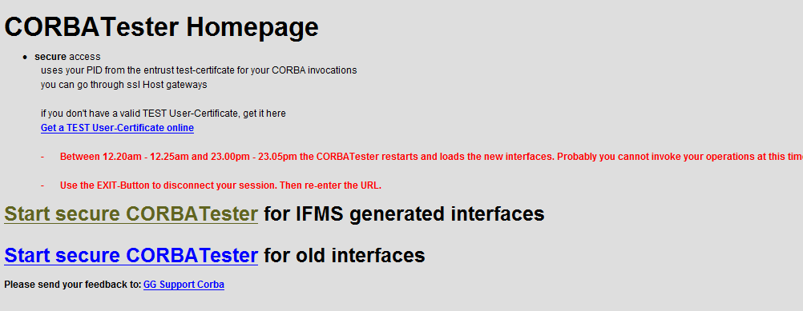
Testing HOST

Slide 36
Demonstration

Slide 37
Aufbau der Infrastruktur
Notebook
WLS
Response
Browser
Request
CORBA
CORBA
Mainframe
PL/I
SQL Query
DB2
Data

Slide 38
The Journey of a Question

Slide 39
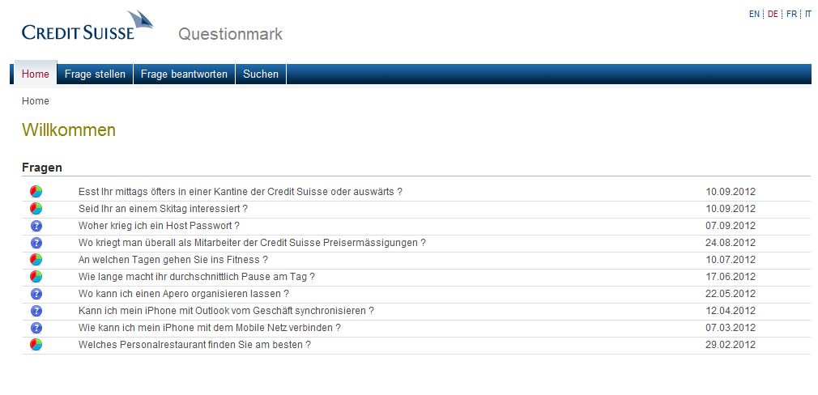




Browser
DB2
XHTML
JSF
IMS
PL/I

Slide 40
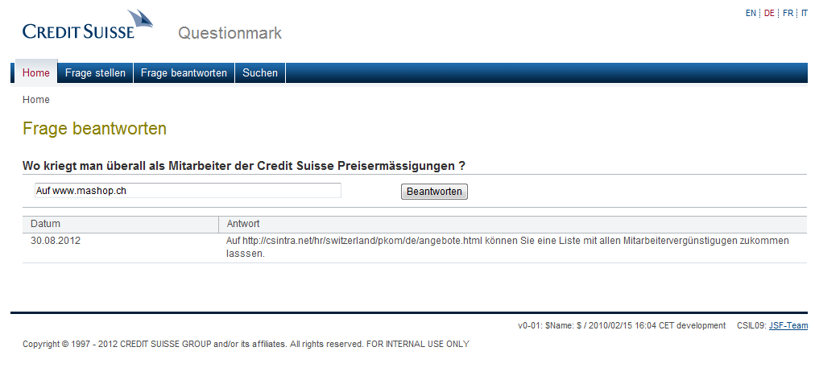
Browser
DB2
XHTML
JSF
IMS
PL/I

Slide 41
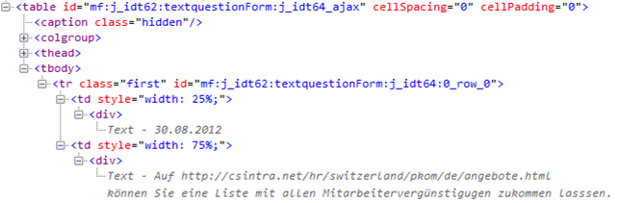
Browser
DB2
XHTML
JSF
IMS
PL/I

Slide 42
JSF/XHTML
<cs:subForm id="textquestionForm">
<cs:container label="#{answerQuestionBean.question.text}"
rendered="#{!answerQuestionBean.question.survey}">
<cs:panelGrid>
<cs:field value="#{answerQuestionBean.newTextAnswer}“ display="mutable" />
</cs:field>
<cs:commandButton value="Beantworten" action="#{answerQuestionBean.submitTextAnswer}" />
</cs:panelGrid>
<cs:dataTable value="#{answerQuestionBean.textAnswers}" var="answer"
emptyDataSetMsg="Es hat noch niemand geantwortet." >
<cs:column header="Datum" > <h:outputText value="#{answer.creationDateString}" /> </cs:column>
<cs:column header="Antwort" > <h:outputText value="#{answer.text}" /> </cs:column>
</cs:dataTable>
</cs:container>
</cs:subForm>
DB2
JSF
IMS
PL/I

Slide 43
Java Bean
public void loadQuestionDetails() {
GetQuestionDetailsService service = new GetQuestionDetailsService();
int paramId = getQuestionIdFromUrl();
currentQuestionId = paramId;
if (currentQuestionId == lastQuestionId) {
question = service.getRandomQuestion();
} else {
question = service.getQuestionDetails(currentQuestionId);
}
this.question = question;
}
DB2
JSF
IMS
PL/I

Slide 44
Anbindung Corba Service
public Question getQuestionDetails(final int id) {
setServiceName("UOSV_IT_GetQuestionDetails_1_0");
setProxyObjectClass(UOSV_IT_GetQuestionDetails_1_0.class);
UOSV_IT_GetQuestionDetails_1_0 request = (UOSV_IT_GetQuestionDetails_1_0) getRemoteProxyObject();
if (request != null) {
try { out = request.getQuestionDetails_1_0(getInParam(id)); }
catch (Exception e) {...}
if (hasSystemException(out.getSysEx())
|| hasBusinessExceptions(out.getOutParam().getBusEx())) {
return null;
}
return out.getOutParam().getQuestion();
}
return null;
}
DB2
JSF
IMS
PL/I

Slide 45
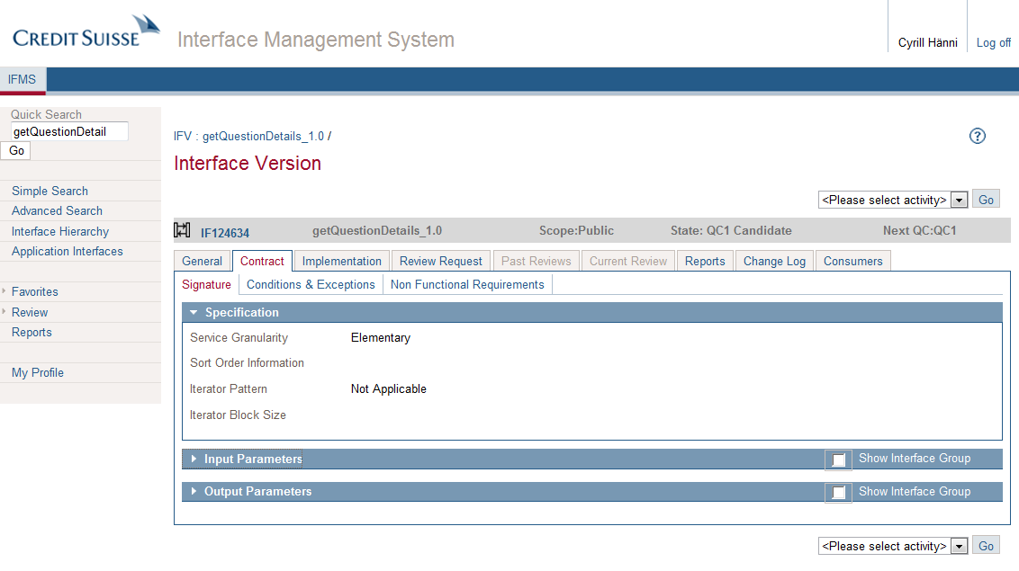
CORBA
DB2
JSF
IMS
PL/I

Slide 46
IMS
AG0030.PLI
IMS-Server
AG0010I.PLU
IMS-Skeleton
AG0310C.PLU
CORBA Wrapper
AG03101.PLU
PL/I Package
AG031@D.PLG
Dispatcher
AG031@I.PLU
Implementation
DB2
JSF
IMS
PL/I

Slide 47
PL/I
/**** Main Processing ************************************************/
/**** Input **********************************************************/
idHelper = getQuestionDetailsIn.id;
/**** get random ****************************************************/
if (idHelper = 0) then do;
call SQL_GET_RANDOM_ID();
end;
/**** getQuestionDetails from id *************************************/
call SQL_SELECT_FRAGE(idHelper);
/**** Output der Tabelle FRAGE ***************************************/
getQuestionDetailsOut.question.id = FRAGEP.ID;
getQuestionDetailsOut.question.text = FRAGEP.FRAGE;
if FRAGEP.TYP = 'T' then call u_Verarbeitung_textAnswer();
else call u_Verarbeitung_surveyAnswer();
DB2
JSF
IMS
PL/I

Slide 48
PL/I
u_Verarbeitung_textAnswer: proc;
...
call SQL_OPEN_CURAT();
call SQL_FETCH_CURAT();
/* Iteration ANTWORT/TEXTANTWORT (Cursor Loop) */
do while(SQLCODE = 0);
textAnswerEle_M98543091.text = ANTWORTP.ANTWORT;
textAnswerEle_M98543091.creationDate = substr(TEXTANTWORTP.DATUM,7,4) !!
substr(TEXTANTWORTP.DATUM,4,2) !!
substr(TEXTANTWORTP.DATUM,1,2);
...
call SQL_FETCH_CURAT();
end; /* Iteration ANTWORT/TEXTANTWORT (Cursor Loop) */
call SQL_CLOSE_CURAT();
end u_Verarbeitung_textAnswer;
DB2
JSF
IMS
PL/I

Slide 49
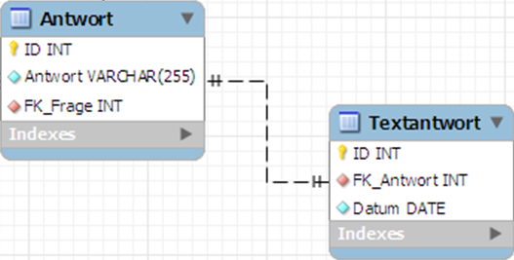
DB2
EXEC SQL
DECLARE CURAT CURSOR FOR
SELECT A.ANTWORT
,Ta.DATUM
FROM ANTWORT A
INNER JOIN TEXTANTWORT Ta
ON Ta.FK_ANTWORT = A.ID
WHERE A.FK_FRAGE = :idHelper;
DB2
JSF
IMS
PL/I

Slide 50


